Slide 1

SÄHKÖISET
OPPIMISYMPÄRISTÖT
8.9.2015
LEON100-HANKE

Slide 2

ESITYKSEN RAKENNE
ESITTÄYTYMINEN
KÄYTÖSSÄMME OLEVAT SÄHKÖISET JÄRJESTELMÄT
JÄRJESTELMIEN VERTAILU
JÄRJESTELMIEN YHTEISKÄYTTÖ
TOIMINTAKULTTUURI
LEON100-HANKE

Slide 3
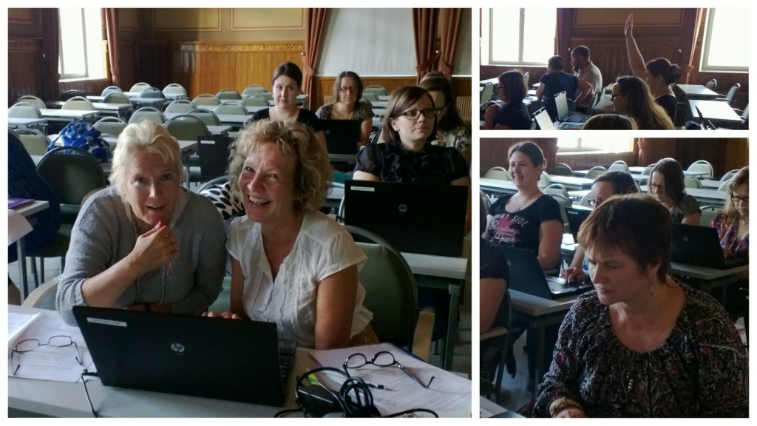

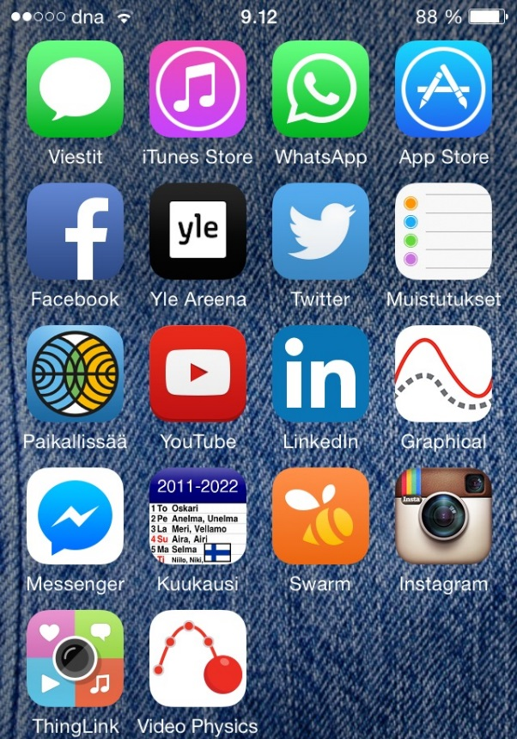

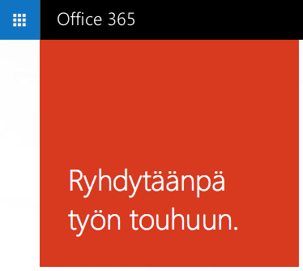
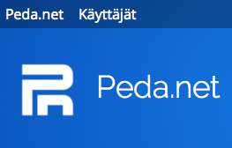






ESITTÄYTYMINEN
LEON100-HANKE

Slide 4
KÄYTÖSSÄMME OLEVAT SÄHKÖISET YMPÄRISTÖT
Hallinnon järjestelmät/tietokannat
AD – tunnushallinnan pankki
Oppimisen sähköiset järjestelmät (koulutuksenjärjestäjän tarjoamat)
  Peda.net
  Moodle
  Office365
  Google Apps for Education
Muut ulkoiset palvelut
LEON100-HANKE

Slide 5
JÄRJESTELMIEN VERTAILUA
 | Peda.net | Moodle | Office365 | GAFE
Ympäristön kuvaus | Elinikäisen oppimisen omistajuus korostuu. Tunnus on voimassa ikuisesti, joten sitä voi joustavasti käyttää alakoulusta yliopistoon. Helposti käyttöön otettava, vaatii vain vähän tietoteknisiä taitoja ottaa käyttöön. | Perinteinen suljettu oppimisympäristö, jossa todella monipuoliset mahdollisuudet säätää kurssia. Hankaluus lienee se, että tämä moninaisuus vaatii aluksi enemmän opettelua ja säätämistä kuin muut oppimisympäristöt | Kokonainen ekosysteemi pitää sisällään oman pilvitallennuksen, sähköpostin, kalenterijärjestelmän, oppimisympäristönä voivat toimia järjestelmän sivustot tai ClassNotebook. | Kokonainen ekosysteemi pitää sisällään oman pilvitallennuksen, sähköpostin, kalenterijärjestelmän, oppimisympäristönä voivat toimia järjestelmässä Classroom tai Sites. Näistä Classroom uusi tuote ja nopeasti käyttöönotettavissa.
Tunnusten luominen | Tunnukset luodaan aina suoraan palvelun tarjoajalle. | S2015 tunnukset luodaan suoraan oppimisympäristön osoitteessa. AD-synkronointia mietitään Moodleroomsiin siirryttäessä. Etu tälle olisi sama salasana kuin O365 ja toimialueelle kirjautumiseen. Primus yhteyttä moodleroomsin kohdalla harkitaan, mahdollistaisi opetusryhmien tuomisen suoraan kurssipohjaan. | Tunnukset tulevat suoraan AD-järjestelmästä, niin opettajille kuin oppilaille. Ns. edupori.fi-tunnukset. | Tunnukset tulevat suoraan AD-järjestelmästä, niin opettajille kuin oppilaille. Ns. gafe.edupori.fi-tunnukset. Lukioissa ei vielä systemaattista käyttöönottoa lukuvuonna 2015-2016. Perusopetuksessa otettu käyttöön osassa kouluista syksyllä 2015.
LEON100-HANKE

Slide 6
JÄRJESTELMIEN VERTAILUA
 | Peda.net | Moodle | Office365 | GAFE
Opettajan tuottaman materiaalin lisäämismahdollisuudet | Opettaja hallinnoi ylläpitäämäänsä sivua. Tällaiselle sivulle opettajan on helppo lisätä sivun alasivuja ja erilaisia moduuleja. Moduuleista muodostuu kyseisen sivun materiaalit. Moduulit mahdollistavat tekstin lisäämisen, tekstiin on mahdollisuus upottaa erilaisia materiaaleja, tiedoston lataamisen, tiedostokansion luomisen, antaa mahdollisuuden määritellä tehtävän, luoda opiskelijoille palautus- tai ryhmäpalautuskansioita, luoda kalenterin (kalenterin voi tilata, siihen ei voi tuoda toisia kalentereita), keskustelualueiden luomisen, blogin ylläpitämisen. Lomakemoduulia voi käyttää opiskelijoilta kysymiseen. Ei varsinaista koetyökalua. | Moodlekurssipohja rakentuu alaspäin rullattavaksi kokonaisuudeksi, joka on mahdollista jakaa osioihin. Osioita voivat olla esimerkiksi kurssin aiheet. Jokaiseen osioon on mahdollista lisätä opiskelijoille aktiviteettejä ja aineistoja. Näitä ovat mm. tehtävän ja sen palautuskansion luominen, tiedoston lisääminen, tekstin lisääminen (tekstiin on mahdollisuus upottaa erilaisia materiaaleja). Opettaja voi asettaa ehtoja opiskelijan etenemiseen materiaalissa, siten, että edellinen on oltava suoritettuna ennekuin opiskelija päääsee katsomaan seuraavaa aihetta. Koetyökalu nimeltä Tentti, jolla on mahdollisuus määrittää kokeen avautumisajankohta, pisteet, tehtävätyyppejä useita ja pisteden määrittäminen tapahtuu jokaisen kysymyksen osalta erikeen. Pisteytystä opettaja voi korjata jälkikäteen. | Sivustojen käyttö oppimisympäristönä on opettajan näkökulmasta työlästä. Tiedostohallinta on sivustoilla erinomaisella tasolla, mutta kun tarvitaan opetukseen käytettäviä kansiotyyppejä aikaa menee säätämiseen liikaa. Koska Porissa on käytettävissä muitakin oppimisympäristöjä, niin tätä en suosittele opetuskäyttöön tällä hetkellä. Uusi ominaisuus tuo ClassNotebook sitä vastoin vaikuttaa luokkakäytössä toimivalta ja siihen on tehty valmiita ratkaisuja yhteisölliseen tekemiseen ja toisaalta opettajan ja opiskelijan keskinäiseen työskentelyyn. OneNote kuitenkin toimii yleisesti ottaen parhaiten työpöytäversiona, joten jos opiskelijat käyttävät vain selaimella, saattaa olla hieman kankeaa. | Classroom ja Drive yhdessä ovat erittäin helppo yhdistelmä. Pilvitallennus tulee olla tuttu, niin käyttö on erittäin helppoa. Classroomin idea on oikeastaan sen Stream, virta, jossa opettaja jakaa materiaalia opiskelijoille. Mahdollistaa helposti yhteisesti muokattavan version jakamiseen ja toisena vaihtoehtona jokaiselle oppilaalle oman työpohjan jakamisen. Opettajan on mahdollista arkistoida kurssi, mutta tuo virtamainen idea toimii parhaimmillaan siinä, että jokaiseen kokonaisuuteen luodaan oma virta, joka sitten katoaa opintokokonaisuuden päättyessä. Materiaalia opettaja kerää Driveen, josta hän voi valita niitä aina uudelleen. Kaikki Googlen palvelut ovat käytettävissä.
LEON100-HANKE

Slide 7
JÄRJESTELMIEN VERTAILUA
 | Peda.net | Moodle | Office365 | GAFE
Opiskelijoiden työvälineet/ohjelmistot | Opiskelijalla mahdollisuus käyttää OmaTilaa omana työskentelypohjana. Tällöin hänellä on ne samat mahdollisuudet kuin opettajalla luoda moduuleja OmaTilaansa. Ympäristö ei pidä sisällää toimisto-ohjelmia, mutta muista palveluista (GAFE ja O365) niiden upottaminen ja linkitys on mahdollista. | Ympäristö ei tarjo opiskelijoille tuottamiseen työkaluja. | Tässä O365 on erittäin vahvoilla. Juuri näiden työkalujen ja pilvitallennuksen (OneDrive) vuoksi 365:sta kannattaa käyttää Peda.netin ja Moodlen rinnalla. Pilvitallennus ja dokumenttien onlinemuokkaus mahdollistaa samanaikaisen työskentelyn. Tällöin ryhmätyö voidaan tuottaa myös sähköisesti. Selainversioilla pääsee dokumenttien kanssa melko pitkälle, mutta jos tehdään pitkiä moniosaisia raportteja kannattaa siirtyä ohjelman käyttöön. Sivistyskeskuksen paketti opiskelijoille mahdollistaa ohjelmien lataamisen myös omalle koneelle. Myös muitakin työkaluja niin opettajille kuin opiskelijoille. | Tässä on GAFE:n hyvä puoli. Työkalut dokumenttien kirjoittamiseen, esityksen tekemiseen ja pieneen taulukkolaskentaan ovat hyvät. Eivät kuitenkaan vedä vertoja 365 varsinaisten ohjelmien käyttöön. Runsaasti erilaisia muitakin työkaluja niin opiskelijoille kuin opettajille.
LEON100-HANKE

Slide 8
JÄRJESTELMIEN VERTAILUA
 | Peda.net | Moodle | Office365 | GAFE
Arviointia koetyökaluna | Lomaketyökalulla voi tehdä muutamia kysymyksiä ja myös pisteyttää monivalintoja ja aukkotehtäviä. Koska kyseinen työkalu on lähinnä lomakkeita varten kehitetty, niin arvioinnin kannalta siinä ei ole vielä oikeastaan mitää järkevää työkalua. | Tenttityökalu ja kysymyspankki muodostavat monipuolisen ja useaan kertaan käytettävän sähköisen koetyökalun. Käytössä olevat tehtävätyypit ovat monipuolisia ja niissä runsaasti arviointia automatisoivia ominaisuuksia. Kysymyspankin kysymyksiä on mahdollista siirtää toisille kursseille moodlen sisällä. Tentti on mahdollista rakentaa sitne, että moodle arpoo kysymypankista joka kerta eri tehtävät. Tentti on mahdollista laittaa etukäteen avautumaan opiskelijoille tietyksi ajaksi. Kaikkien tenttiin kuuluvien tehtävien pisteet keräytyvät arviointinäkymässä yhteen. Opettajalla on myös mahdollisuus muuttaa automaattisesti annettuja pistemääriä. |  | GoogleFormsia eli Googlelomaketta voi käyttää koetyökaluna. Yhdistettynä Flubaroo-lisäosan kanssa myös monivalintojen automaattitarkistus ja opiskelijoiden arvosanojen taulukointi on mahdollista.
LEON100-HANKE

Slide 9
JÄRJESTELMIEN VERTAILUA
 | Peda.net | Moodle | Office365 | GAFE
Arviointia yhteisöllisen tuottamisen näkökulmasta | Yhteisöllisiä toimintoina opettaja voi käyttää keskustelualuetta (viestiin saa myös liitteen.), muistiota ja moduulien kommenttien avulla. Yhteisöllisesti tuotettavaan tekstiin, esitykseen kannattaa valita pedanetin rinnalle, joko GAFE:n docsit, slidet tai vastaavat O365:sta. | Ryhmiä käyttämällä opettaja voi tehdä kurssilla yhteisen toiminnan mahdolliseksi. Toki tämä vaatii opettajalta melko hyvää moodlen tuntemusta, jotta osaa ryhmiä käyttää. | Työkalujen onlineversioilla yhteistuottaminen onnistuu ja OneDrivessa tiedostojen ja kansioiden jakaminen on helppoa. Mahdollistaa yhteistuottamisen. | Työkalut ovat selaimessa ja niiden jakaminen on palvelun parhaita puolia. Mahdollistaa yhteistuottamisen erittäin hyvin.
Arviota käyttöönotettavuudesta ja toiminnasta | Helposti käyttööotettava, yksinkertainen, kurssin monistaminen uusille ryhmille helppoa. | Kohtuullisesti haltuunotettava, vaatii uudelta käyttäjältä hieman enemmän kuin Peda.net, mutta tarjoaa edistyneemmille käyttäjille enemmän, erityisesti sähköisen kokeen tekemiseen ja opiskelija-arviointiin. | OneDrive pilvitallennuksen yhdistäminen opiskelijoiden kanssa työskentelyyn on helppoa ja tarjoaa Moodlen ja Pedanetin kanssa yhteiskäytössä erittäin toimivia ratkaisuja. | Classroom helposti käyttöön otettava oppimisympäristö. Drive pilvitallennuksen yhdistäminen opiskelijoiden kanssa työskentelyyn on helppoa ja tarjoaa (Moodlen ja) Pedanetin kanssa yhteiskäytössä erittäin toimivia ratkaisuja.
Arviota sähköisenä opettajainhuoneen valintaan | Toimiva ratkaisu, kun ei tarvita laajaa tiedostojen hallintaa. Helppo aloittaa. | Toimisi hyvin, mutta muut järjestelmät ajavat tässä vaiheessa ohi. | Sivustoista saa tässä järjestelmässä erittäin toimivan opettajien työtilan, mahdollisuuksia on erittäin paljon. Aluksi säätöihin menee runsaasti aikaa, mutta järjestelmänä toimiva erityisesti tiedostojen hallinnassa. Vaatii koululle oman sivuston tilaamisen IT-hallinnosta (Arimo Koski) | Sites (Sivusto) olisi tässä järjestelmässä sähköisen opettajahuoneeksi sopiva valinta, yhdistettynä koulun tilille luotuun Drive pilvitallennuksen kanssa.
LEON100-HANKE

Slide 10
JÄRJESTELMIEN YHTEISKÄYTTÖ
Toimiviksi havaittuja käyttötapoja
PEDANET ja O365:n OneDrive
PEDANET ja GAFE:n Drive
Moodle ja O365:n OneDrive
PEDANET ja Socrative ja/tai Quizlet
Moodle ja Socrative ja/tai Quizlet
O365:n SWAY tutustumisen arvoinen ja upotusmahdollisuus toimii yhteen todennäköisesti molempiin.
LEON100-HANKE

Slide 11
TOIMINTAKULTTUURI
Esimerkiksi TVT-ryhmä ja rehtori miettivät yhdessä, mihin järjestelmiin omassa koulussa keskitytään. Tarvittaessa rooleja jaetaan, kuten lukioissa on tehty digitutoreiden kohdalla.
Koulutukset, joita tilataan/toivotaan/järjestetään tulee linkittää koulun valitsemiin keskeisiin järjestelmiin.
Lähtökohtaisesti uuden järjestelmän käyttöönottokoulutukset tulee järjestää koululla esimerkiksi vesopäivänä, jolloin koulun koko henkilökunta on paikalla.
LEON100-HANKE

Slide 12
TOIMINTAKULTTUURI
Wilma
Viestintä
Arviointi
Muut
Sosiaalisen median palvelut, esimerkiksi
Koulun kotisivut: viralliset, Peda.net etusivu
Koulun Facebook-sivu, Twitter-tili, Instagram-tili, YouTube-kanava, rehtorin/opon/opettajien blogi, ym.
LEON100-HANKE

Slide 13
TOIMINTAKULTTUURI
TVT-strategian päivitys tarpeen ainakin sähköisten oppimisympäristöjen osalta.
Ajankohtaista juuri nyt!
  OPS2016 perusopetuksessa ja lukiokoulutuksessa – oppimiskäsitys, tietokäsitys ja ympäröivä yhteiskunta pohjaksi suunnitelmaan.
Työkaluja:
  Koulun taulukko käytettyihin tvt-välineisiin. Esimerkki 1.
  Kehityskeskusteluihin pedagoginen työkalu opettajien tvt-osaamisen kehittämiseen. Esimerkki 2.
Täydennyskoulutusorganisaatiolla tulee olla tietoa siitä, mitkä ovat käytettävät järjestelmät, niiden pedagoginen käyttö sekä eri järjestelmien keskeisten ominaisuuksien tuntemus.
Pedagoginen lähituki kouluilla
LEON100-HANKE

Slide 14

”Osaamisen kehittäminen on tietoyhteiskunnan ytimessä. Ymmärrys ja taidot kehittyvät vain kohtaamisissa ja toiminnassa. Opettajat varmistavat oppijoiden taitojen kehittymisen. Johto varmistaa kehittämisen suunnan ja sen, että kaikilla opettajilla ja oppijoilla on mahdollisuudet osaamisen ylläpitoon.
Tietotekninen kehitys on nopeaa ja oppimisympäristöjen tulisi vastata oppijoiden osaamisen kehittymisen tulevaisuuden tarpeita. Millainen ympäristö antaa mahdollisuuden kehittää työskentely- ja vuorovaikutustaitoja, ilmaisutaitoja, osallistumista ja vaikuttamista? Millaisin periaattein valitaan käytettävä teknologia, rakennetaan fyysiset tilat, päätetään yhteisestä toimintakulttuurista ja tavoitteista?”
Liisa Lind,
Helsingin kaupungin opetusviraston
mediakeskuksen johtaja
Lähde: Silander, Ryymin, Mattila: ”Tietoyhteiskuntakehityksen strateginen johtajuus kouluissa ja opetustoimessa”

Slide 15
LEON100-HANKE

Slide 16
LISÄMATERIAALIT
LEON100-HANKE

Slide 17
Luettavaksi
Pasi Silander: ”Oppimisympäristö”
Silander, Ryymin, Mattila: ”Tietoyhteiskuntakehityksen strateginen johtajuus kouluissa ja opetustoimessa”
Silander (toim.) ”Johtajuudella toimintakulttuurin muutokseen - tietoyhteiskuntakehitykseen kouluissa ja opetustoimessa”
Liisa Ilomäki (toim.) Laatua e-oppimateriaaleihin - E-oppimateriaalit opetuksessa ja oppimisessa
LEON100-HANKE

Slide 18
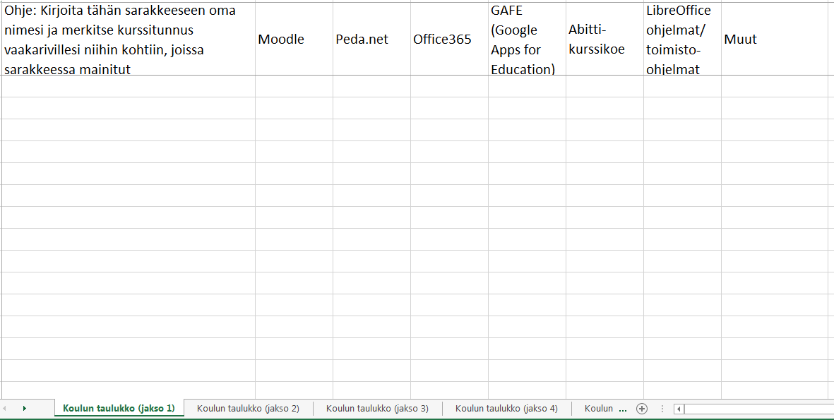
Esimerkki 1.
LEON100-HANKE

Slide 19
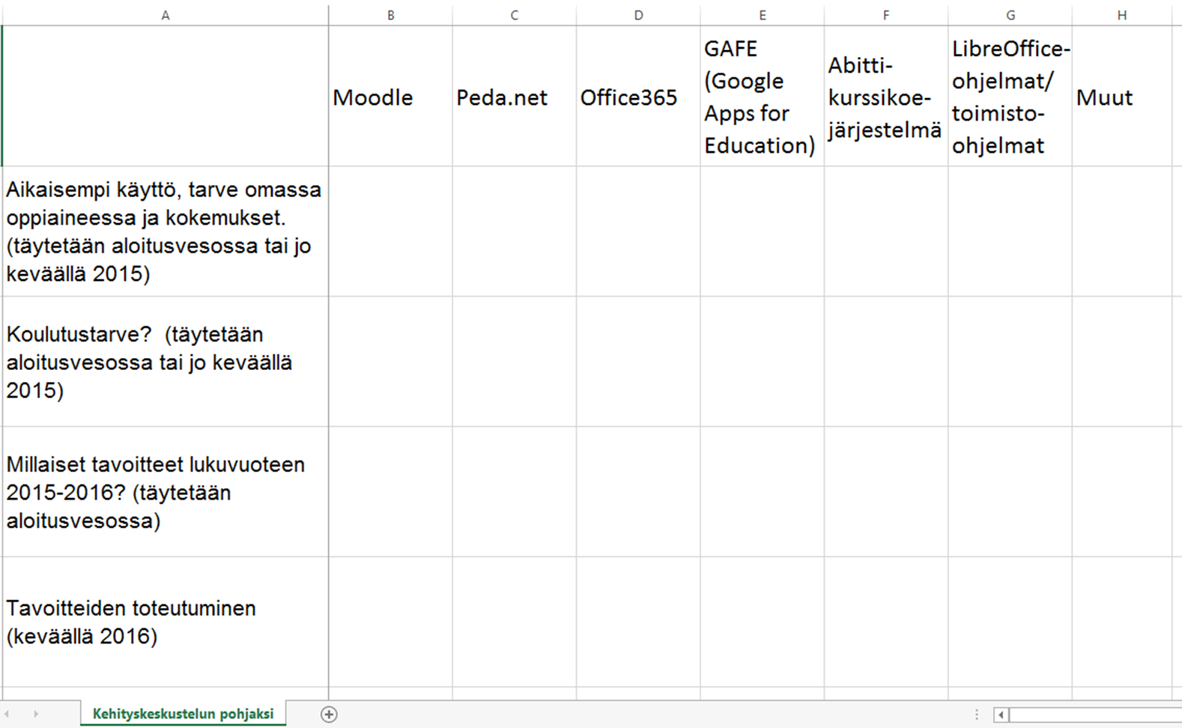
Esimerkki 2.
LEON100-HANKE

Slide 20
Seuraavat diat:
ITK2015-esitys: Miten johtaa IT:tä osana strategista ja pedagogista johtamista? Silander & Kylämä
LEON100-HANKE

Slide 21
Rakenteet
Rakenteet
Oppilaitos
Oppilaitos
Henkilöstö
Henkilöstö
…
Hallinnon järjestelmät + rajapinnat
…
Osaaminen
Opetuksen järjestelmät
Prosessit
Opetuksen järjestäminen
Opetus ja ohjaus
Opiskelu ja oppiminen
Arviointi
…
Hyvinvointi, ohjaus- ja tukipalvelut
Opiskelijahuol-to
Kouluterveyden huolto
Ohjaus ja tukipalvelut
…
…
Pilvipalvelut
Tavoitteet
OPS
Valtakunnalliset
Koulutuksen järjestäjä
Koulu/oppilaitos
…
Säädökset
Toimintakulttuuri
Strategia
Toiminnan tavoitteet
Toiminta-
ympäristö
Ulkoinen ohjaus
OPH
OKM
Koulutuksen järjestäjä
…
Toiminnan tavoitteet
Toiminta-
suunnitelma
…
…
Johtaminen ja hallinto
Hankinnat
Kehittäminen
Asennukset ja tuki
Tietoturvallisuus
Tilastotiedot
Talous
Osaamisen kehittämine
Toimintakulttuurin tietoinen rakentaminen
…
Oppimis-
ympäristöt
Laitteet ja ohjelmistot
ACCESS
BYOD
Sosiaalinen media
…
…
Tietoliikenneyhteydet
Teknologia ja ympäristöt
Teknologia ja ympäristöt
Oppijat
Oppijat
Lähde: ITK2015-esitys: Miten johtaa IT:tä osana strategista ja pedagogista johtamista? Silander & Kylämä

Slide 22
Rakenteet
Rakenteet
Oppilaitos
Oppilaitos
Henkilöstö
Henkilöstö
…
Hallinnon järjestelmät + rajapinnat
…
Osaaminen
Opetuksen järjestelmät
Prosessit
Opetuksen järjestäminen
Opetus ja ohjaus
Opiskelu ja oppiminen
Arviointi
…
Hyvinvointi, ohjaus- ja tukipalvelut
Opiskelijahuol-to
Kouluterveyden huolto
Ohjaus ja tukipalvelut
…
…
Pilvipalvelut
Tavoitteet
OPS
Valtakunnalliset
Koulutuksen järjestäjä
Koulu/oppilaitos
…
Säädökset
Toimintakulttuuri
Strategia
Toiminnan tavoitteet
Toiminta-
ympäristö
Ulkoinen ohjaus
OPH
OKM
Koulutuksen järjestäjä
…
Toiminnan tavoitteet
Toiminta-
suunnitelma
…
…
Johtaminen ja hallinto
Hankinnat
Kehittäminen
Asennukset ja tuki
Tietoturvallisuus
Tilastotiedot
Talous
Osaamisen kehittämine
Toimintakulttuurin tietoinen rakentaminen
…
Oppimis-
ympäristöt
Laitteet ja ohjelmistot
ACCESS
BYOD
Sosiaalinen media
…
…
Tietoliikenneyhteydet
Teknologia ja ympäristöt
Teknologia ja ympäristöt
Oppijat
Oppijat
Lähde: ITK2015-esitys: Miten johtaa IT:tä osana strategista ja pedagogista johtamista? Silander & Kylämä

